Slide 1
Навчально-практичний центр із підготовки монтажників санітарно-технічних систем і устаткування
в ДПТНЗ «Роменське вище професійне училище»
Notes:
Оригинальные шаблоны для презентаций: https://presentation-creation.ru/powerpoint-templates.html
Бесплатно и без регистрации.

Slide 2
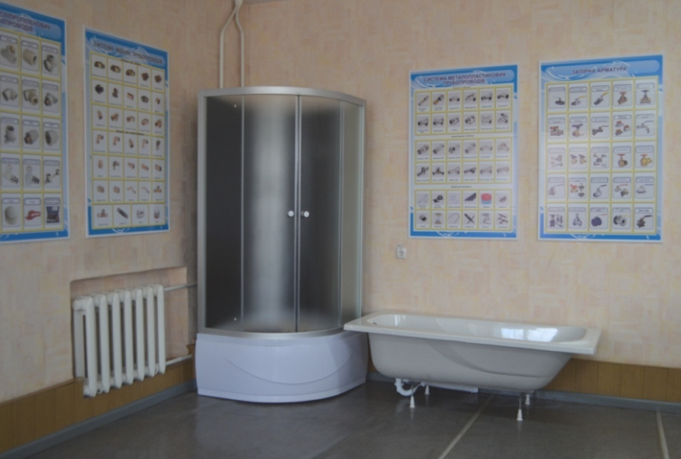
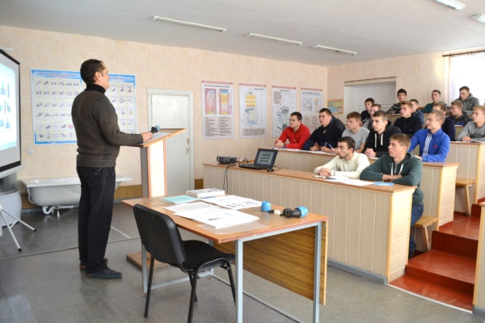
Матеріально-технічна база навчально-практичного центру
Кабінет
спецдисциплін

Slide 3
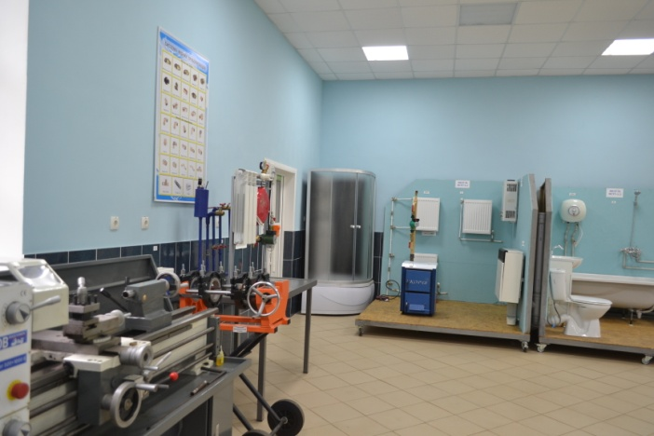
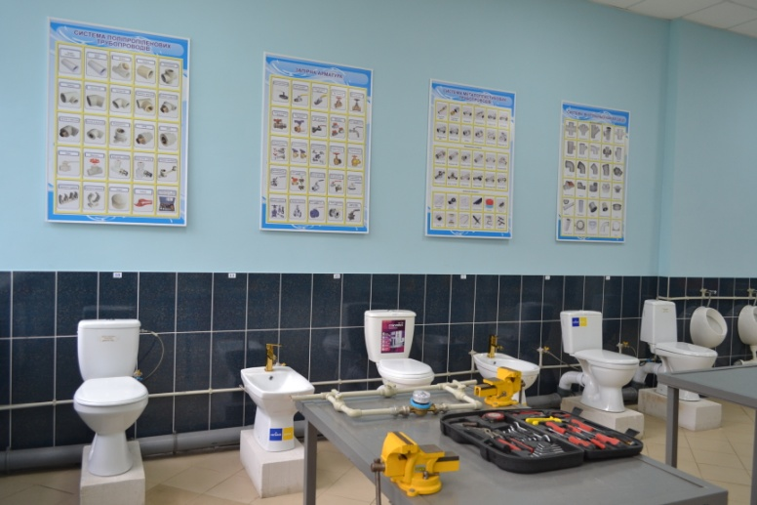
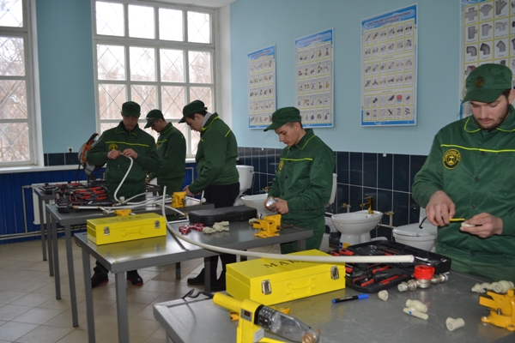
Матеріально-технічна база навчально-практичного центру
Майстерня
монтажників санітарно-технічних систем і устаткування

Slide 4
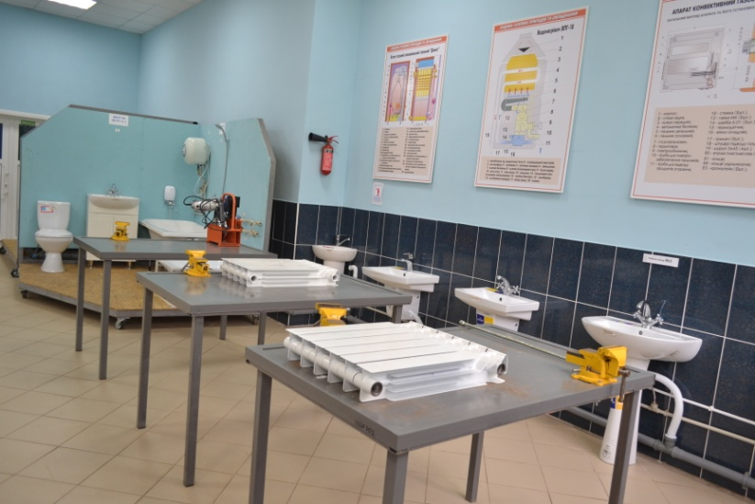
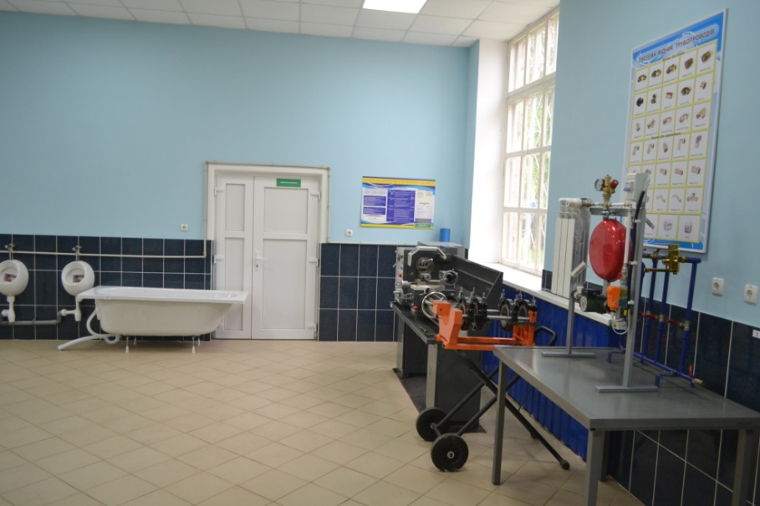
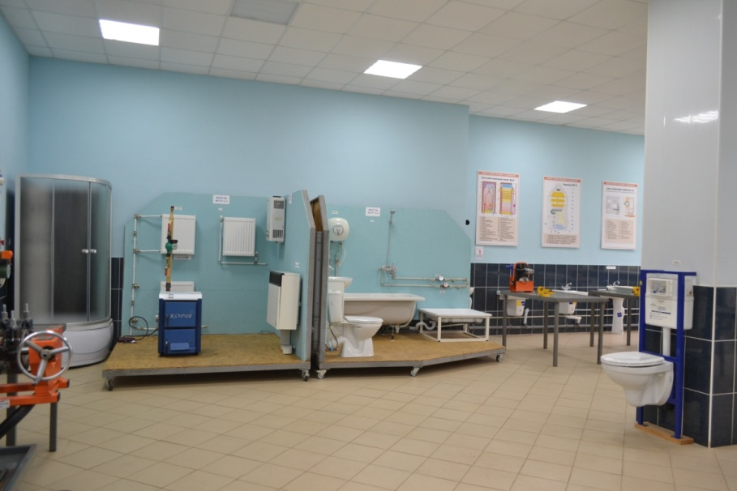
Матеріально-технічна база навчально-практичного центру
Облаштування робочих місць
учнів у майстерні монтажників санітарно-технічних систем
і устаткування

Slide 5
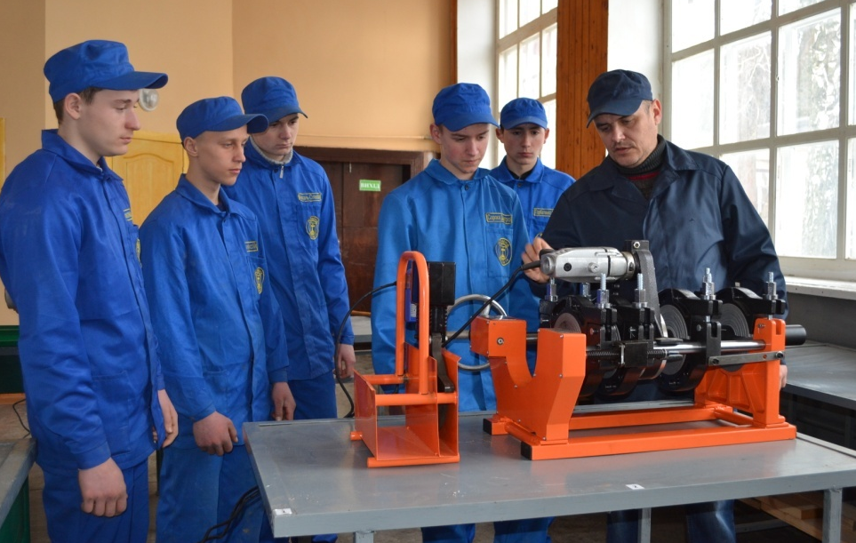
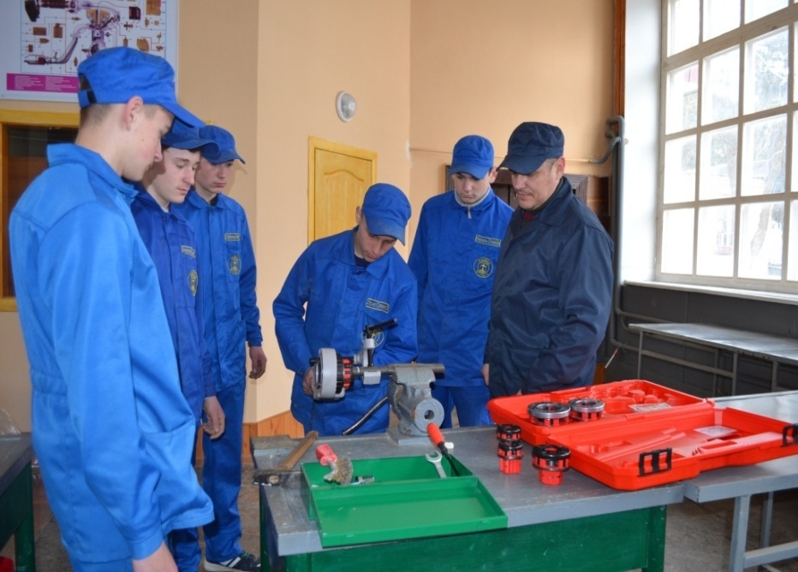
Надання освітніх послуг
Навчання слухачів
за професією “Монтажник
санітарно-технічних систем
і устаткування”

Slide 6
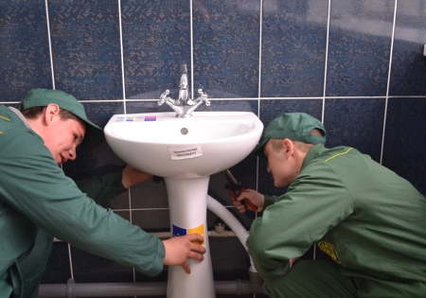
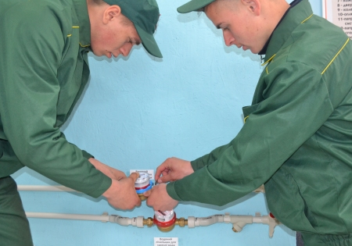
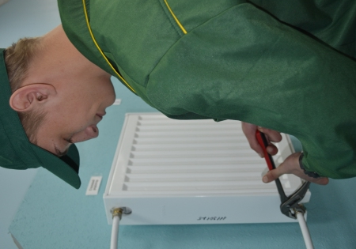
Надання виробничих послуг
Виконання санітарно-технічних робіт для замовників

Slide 7
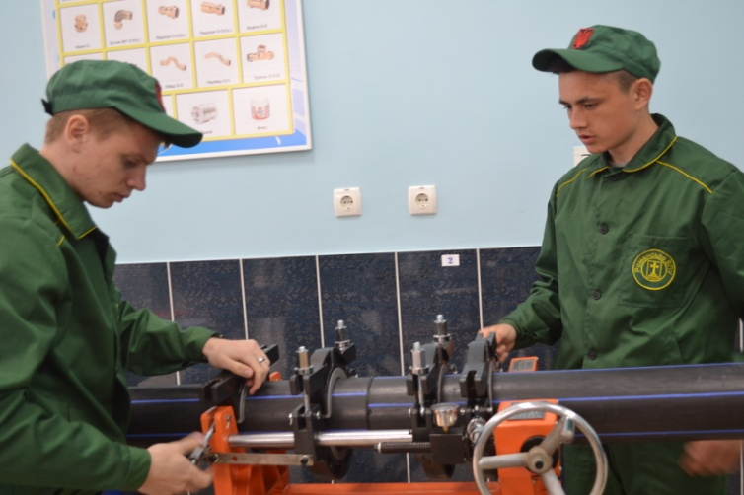
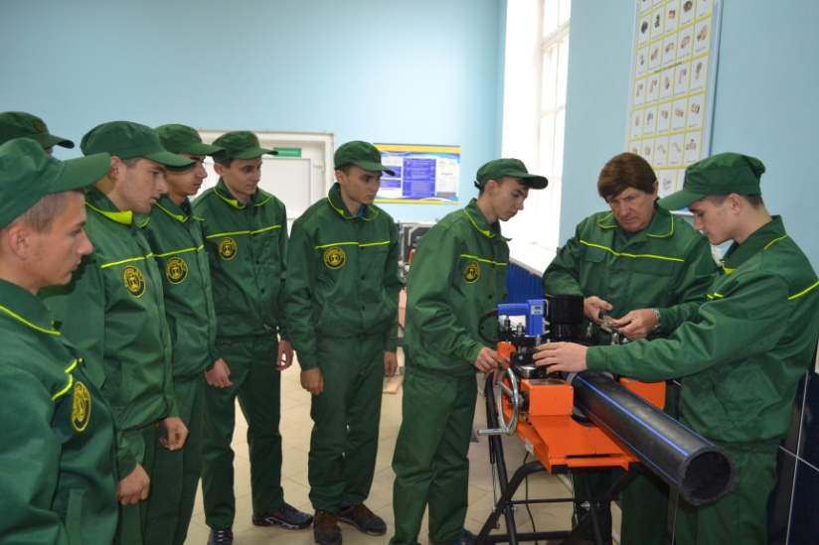
Навчально-виробнича діяльність
Уроки виробничого
навчання в майстерні

Slide 8
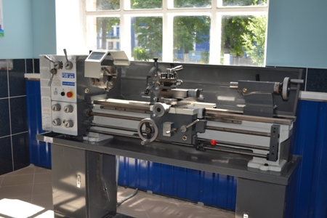
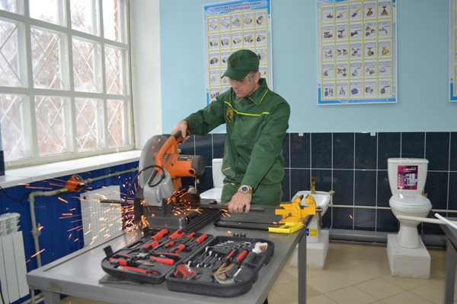
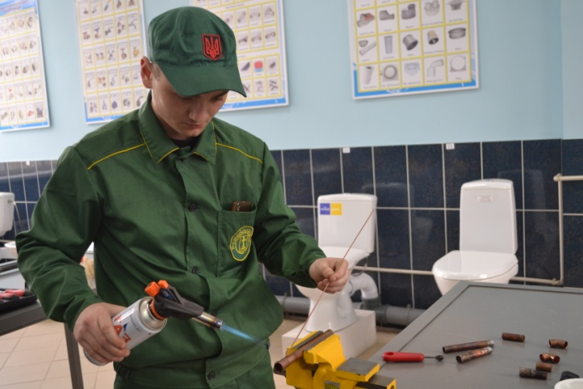
Навчально-виробнича діяльність
Виконання навчально-виробничих робіт на уроках виробничого навчання у майстерні

Slide 9
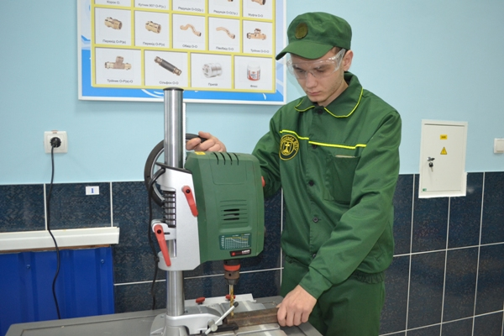
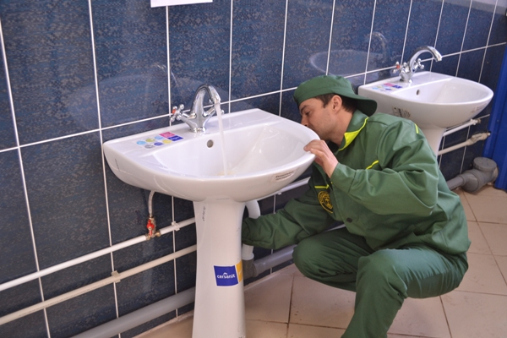
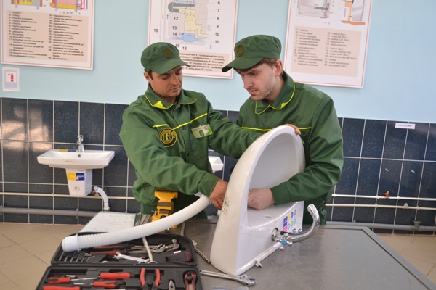
Навчально-виробнича діяльність
Виконання навчально-виробничих робіт на уроках виробничого навчання у майстерні

Slide 10
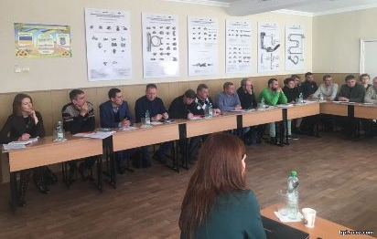
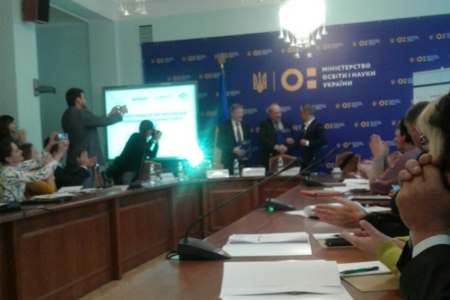
Участь у заходах професійного спрямування
Участь у роботі Наглядової ради проекту “Публічно-приватне партнерство для поліпшення сантехнічної освіти в Україні”

Slide 11
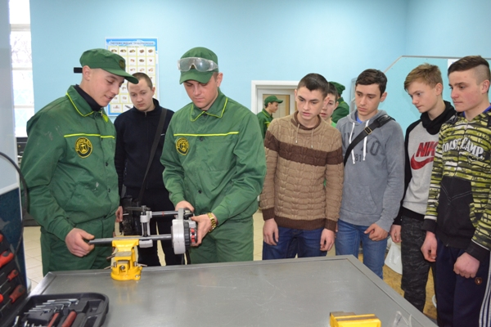
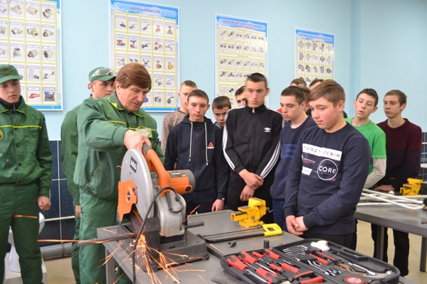
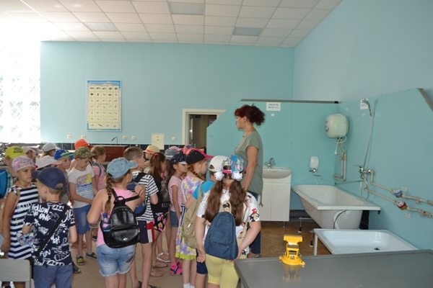
Проведення заходів професійного спрямування
Проведення майстер-класів для випускників загальноосвітніх шкіл та учнів молодших класів

Slide 12
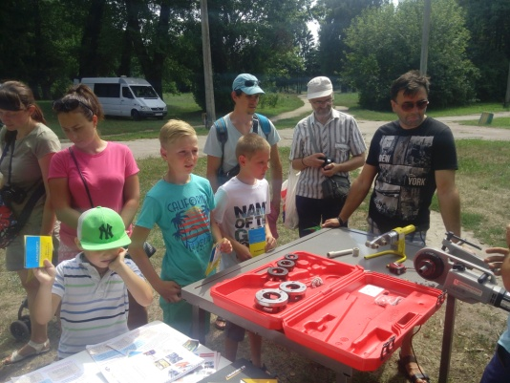
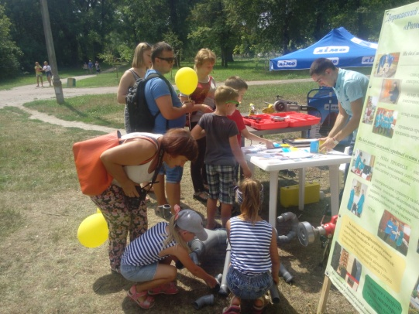
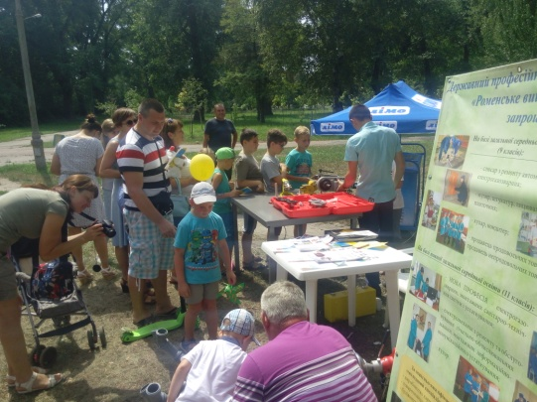
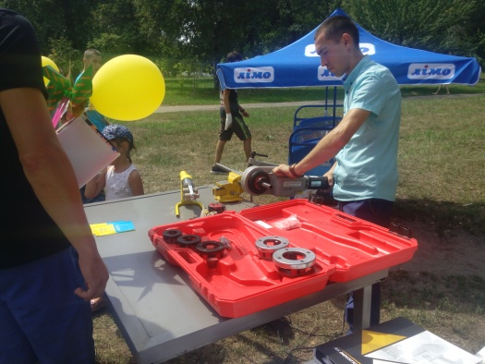
Проведення заходів професійного спрямування
Проведення ярмарку робітничих професій

Slide 13
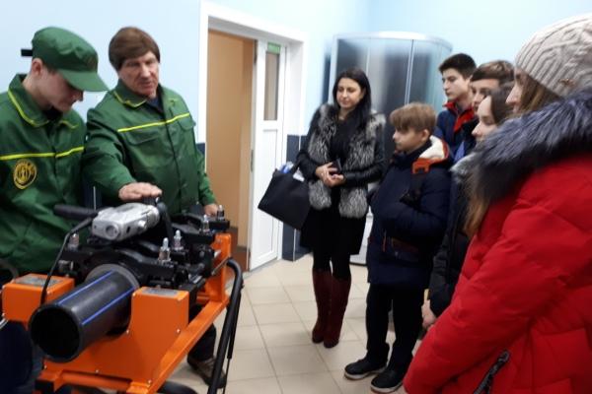
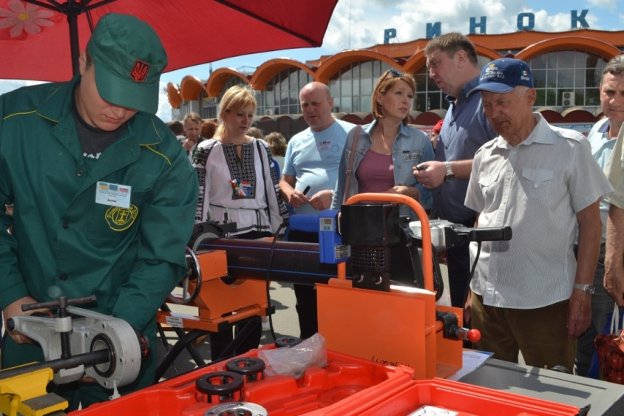
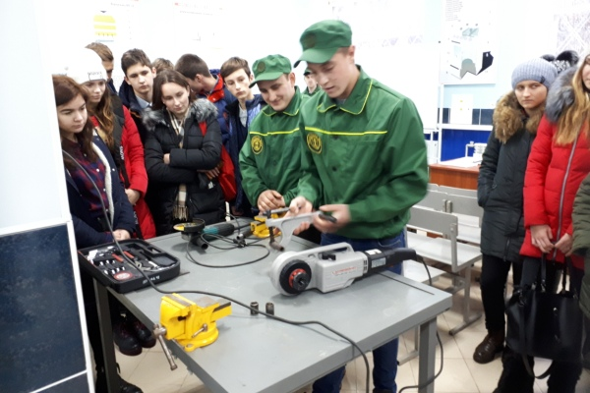
Проведення заходів професійного спрямування
Проведення
дня відкритих дверей,
Дня Європи

Slide 14
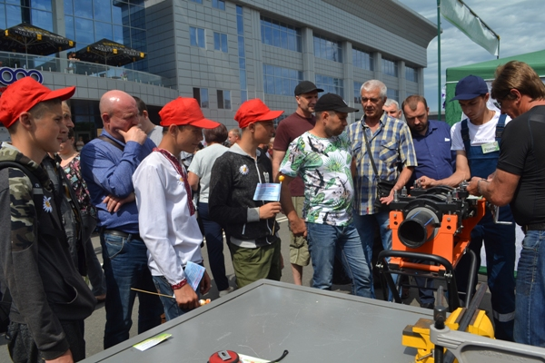
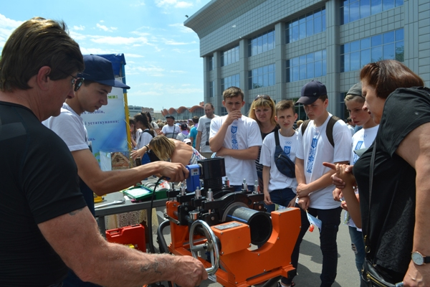
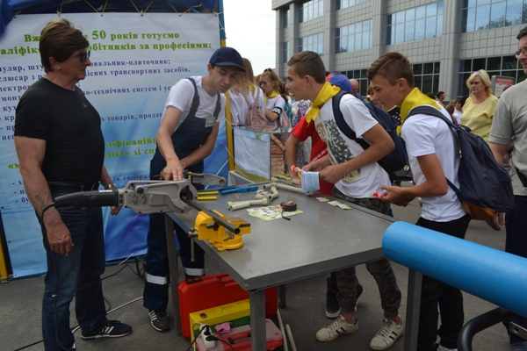
Проведення заходів професійного спрямування
Участь у ярмарку
“Професія – сьогодні,
кар`єра – завтра,
успіх – завжди”

Slide 15
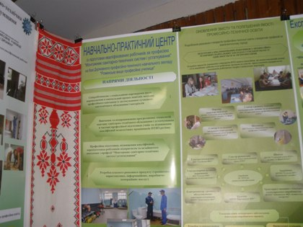
СТЕНД для перевірки елементів тепло- та водопостачання
Творчі роботи учнів

Slide 16
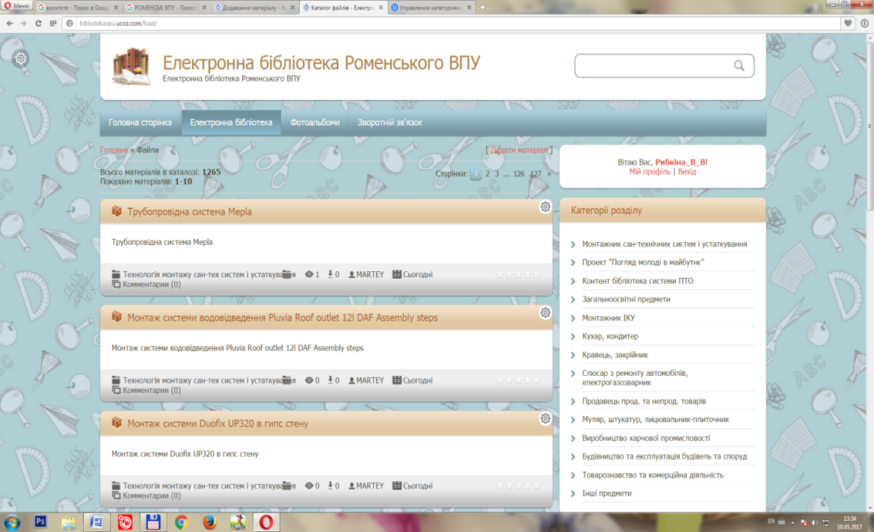
Використання фондів бібліотеки, читальної зали, електронної бібліотеки
Навчальні матеріали електронної бібліотеки розділу «Монтажник санітарно-технічних систем і устаткування»

Slide 17
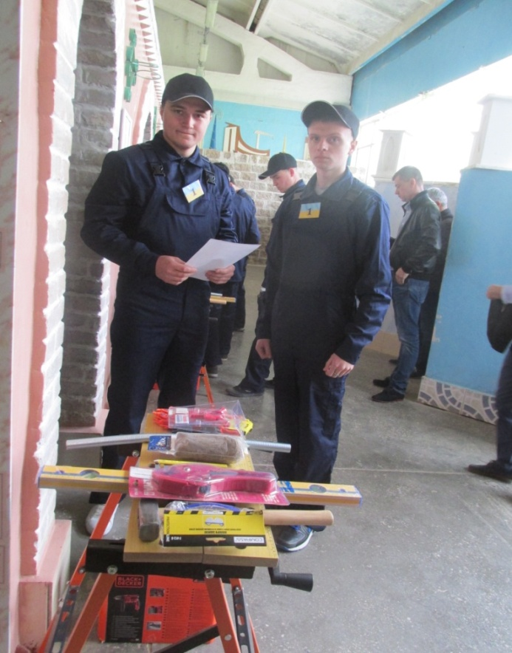
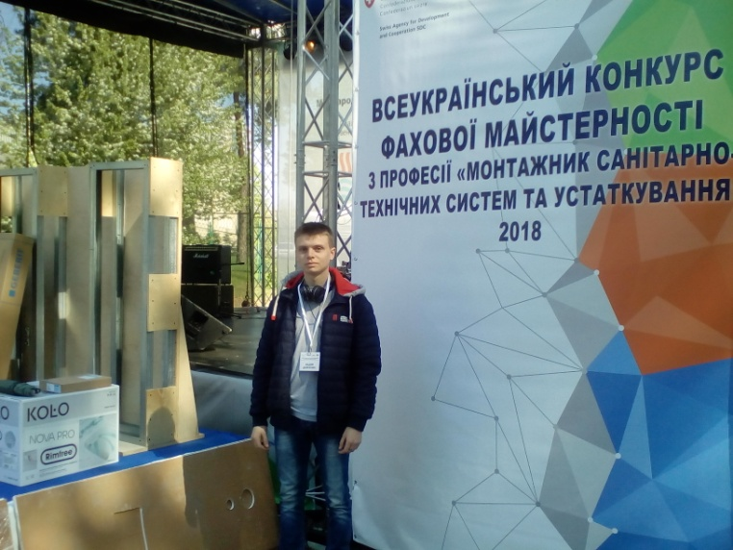
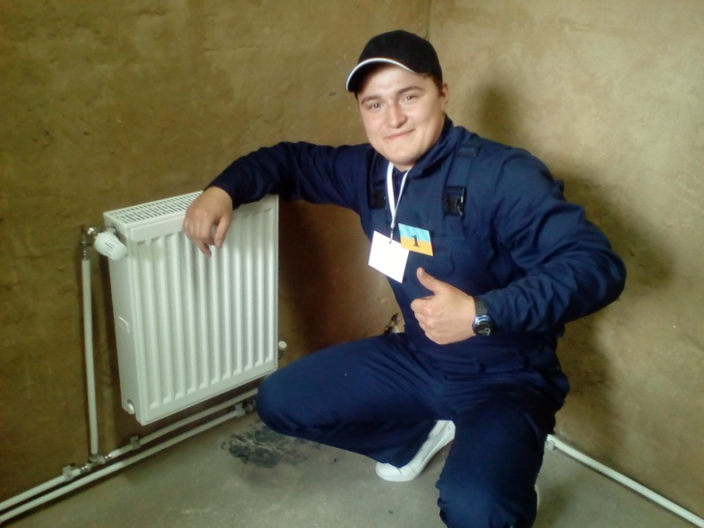
Конкурси фахової майстерності
Участь у Всеукраїнському конкурсі фахової майстерності за професією «Монтажник санітарно-технічних систем
і устаткування» (2018)

Slide 18
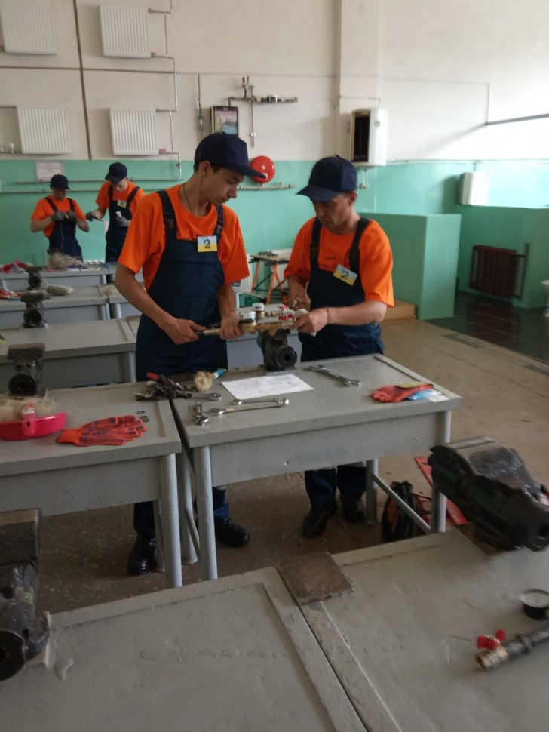
Конкурси фахової майстерності
Участь у фіналі Всеукраїнського конкурсу фахової майстерності за професією «Монтажник санітарно-технічних систем і устаткування» в рамках українсько-швейцарського проекту (2019)

Slide 19
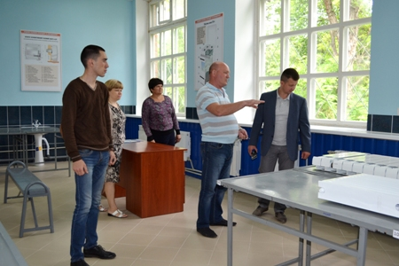
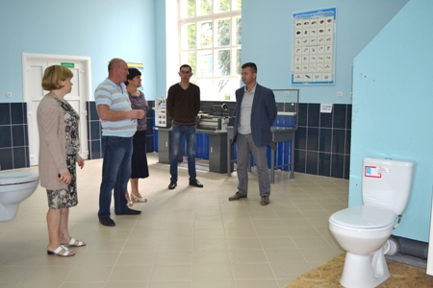
Співпраця з соціальними партнерами
Обговорення умов договору
з громадською організацією “Гурт”

Slide 20
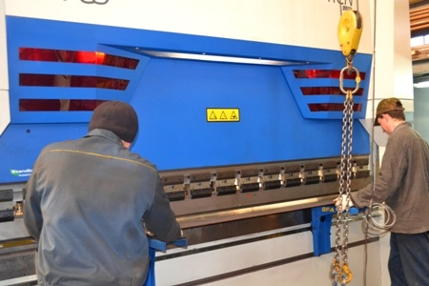
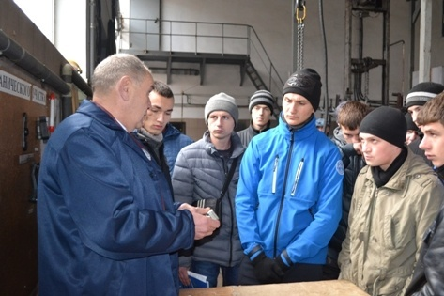
Співпраця з соціальними партнерами
ТОВ “Завод Кобзаренка”
ПАТ “Роменський завод “Тракторозапчастина”

Slide 21
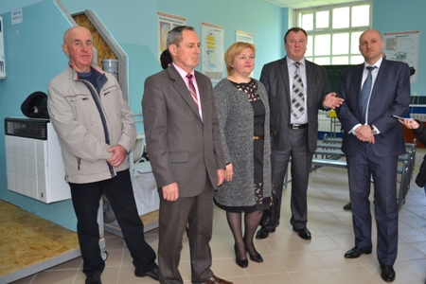
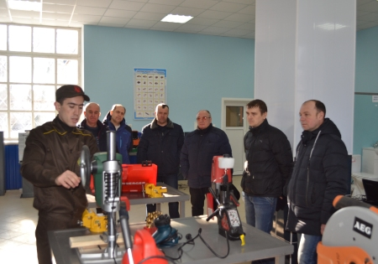
Співпраця з соціальними партнерами
Зустріч із представниками влади, роботодавцями

Slide 22
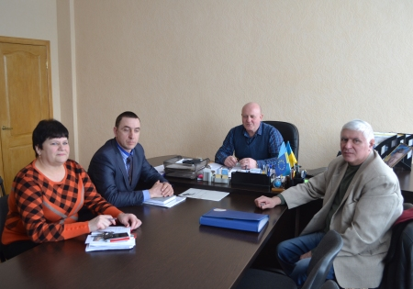
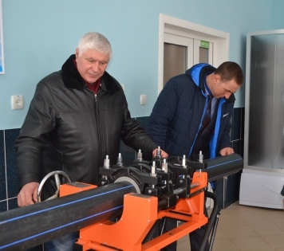
Співпраця з соціальними партнерами
Співпраця з навчальними закладами,
центром зайнятості

Slide 23
Навчально-практичний центр із підготовки монтажників санітарно-технічних систем і устаткування на базі ДПТНЗ “Роменське ВПУ” надає можливість для майбутніх спеціалістів здобути якісні знання та практичні навички у роботі з сучасними високоякісними матеріалами, опанувати
нові технології, бути конкурентними на ринку праці та відповідати вимогам сучасності

Slide 24
Дякую за увагу!
АДРЕСА: 42000, Сумська обл., м.Ромни, вул. Коржівська,44
Контактні телефони: (05448) 5-19-67; факс: (05448) 5-12-71
website: http://romnyvpu.com.ua
email: vpu14@ukr.net

